Slide 1
01
Bài toán và bối cảnh
Từ nhu cầu hỏi đáp tài liệu đến hệ thống RAG + Coding Agent
Nhu cầu chính
RAG tài liệu
Model routing
Answer có nguồn
Local + cloud
Tài liệu nhiều định dạng, cần hỏi đáp có nguồn trích dẫn
Người dùng cần chọn model: local hoặc cloud
Coding Agent cần API riêng để gọi tác vụ lập trình
Ba máy phải phối hợp qua một public URL dễ dùng
Web public
Coding Agent
Một URL duy nhất
API có khóa
Không chỉ là chatbot: đây là nền tảng RAG + model router + agent có ranh giới bảo mật.
VLLM-PD
1/12

Slide 2
02
Mục tiêu hệ thống
Một nền tảng web/API dùng được thật trên Máy 2
Mục tiêu thiết kế
Public URL
Port 8001
Một public URL cho cả web và API
Upload, index và nghiên cứu tài liệu
Model selector: tự động, local, MiMo, OpenAI
Ưu tiên local, fallback cloud khi cần
Agent được tách riêng và bảo vệ bằng API key
Internal LLM Router
LiteLLM :4000
Vector DB
Qdrant :6333
Agent API
X-Agent-API-Key
VLLM-PD
2/12

Slide 3
03
Công nghệ sử dụng
Chia theo tầng để thấy rõ vai trò từng thành phần
Tầng | Công nghệ
Frontend | React, Vite, lucide-react, react-markdown
API | FastAPI, SSE streaming, Pydantic
RAG | Docling, BGE-M3, Qdrant
Router | LiteLLM OpenAI-compatible proxy
Agent | LangGraph, MCP filesystem/git
Infra | Docker Compose, systemd user service, ngrok
Mỗi công nghệ có một vai trò cụ thể trong pipeline, không phải danh sách rời rạc.
VLLM-PD
3/12

Slide 4
04
Model và API model routing
Frontend chọn model logic, LiteLLM định tuyến provider phía sau
Lựa chọn | Model group | Backend
Tự động | auto-model | Gemma4 -> MiMo -> OpenAI
Gemma4 Local | local-gemma | Ollama/Gemma4 trên Máy 1
MiMo 2.5 Pro | mimo-pro | Xiaomi MiMo API
OpenAI | openai-model | GPT-5.4 mini
Agent | coding-model | Gemma4 -> OpenAI
UI option
Backend route
LiteLLM group
auto / local / mimo / openai
MODEL_ROUTES
provider + fallback
VLLM-PD
4/12

Slide 5
05
Kiến trúc tổng thể
Public một cổng 8001, giữ LiteLLM và Qdrant nội bộ
LiteLLM :4000
Máy 2: FastAPI :8001
Internal only
React SPA REST/SSE API RAG + Agent
Máy 3 / User
ngrok
Browser hoặc coding client
Qdrant
BGE-M3
:6333
Embedding
Máy 1
MiMo
OpenAI
Gemma4
Cloud API
API
Quyết định trọng tâm: public duy nhất FastAPI port 8001; LiteLLM và Qdrant giữ nội bộ.
VLLM-PD
5/12

Slide 6
06
Luồng RAG tài liệu
Từ upload đến answer có sources
Upload
Validate
Docling
BGE-M3
Qdrant
LiteLLM
Answer
PDF/DOCX/ảnh
session/file/size
parse markdown
embed chunks
store/search
call model
sources + text
Điểm quan trọng
Research mode
Session isolation bằng payload `session_id`
Mỗi câu trả lời trả kèm sources từ Qdrant
Mode research lấy nhiều context hơn
Prompt yêu cầu tóm tắt, bằng chứng, điểm chưa rõ
VLLM-PD
6/12

Slide 7
07
Luồng chọn model và fallback
Điều khiển chi phí, độ riêng tư và độ ổn định
Ưu tiên 1
Fallback 1
Fallback 2
Gemma4 local
MiMo 2.5 Pro
OpenAI
User chọn
auto
local
mimo
openai
Chỉ Gemma4
Chỉ MiMo
Chỉ OpenAI
Auto giúp ổn định khi local hoặc cloud gặp lỗi.
Chọn trực tiếp model giúp kiểm soát chi phí, độ riêng tư và chất lượng phản hồi.
VLLM-PD
7/12

Slide 8
08
Web public và API trên Máy 2
React và FastAPI cùng domain, cùng port 8001
Path | Vai trò
/ | React SPA
/health, /models | trạng thái và model selector
/sessions, /upload | quản lý phiên và tài liệu
/query/stream | SSE streaming token + sources
/agent | Coding Agent có API key
ngrok
HTTPS public
FastAPI :8001
web + API
Internal services
LiteLLM + Qdrant
VLLM-PD
8/12

Slide 9
09
Coding Agent + MCP
Một API riêng cho tác vụ lập trình có tool filesystem/git
Client
Auth
LangGraph
LiteLLM
MCP tools
POST /agent
X-Agent-API-Key
agent loop
coding-model
filesystem + git
Ranh giới bảo mật
Vận hành
Filesystem MCP chỉ trong WORKSPACE_DIR
Git MCP khóa vào AGENT_REPOSITORY_DIR
Không có key: trả 401
Agent dùng Gemma4 qua coding-model
Fallback OpenAI khi local fail
Output được chuẩn hóa thành text
VLLM-PD
9/12

Slide 10
10
Bảo mật và vận hành
Các ranh giới bảo vệ khi public web/API
Security
Operations
.env bị ignore, không commit API key
Validate UUID session ID
Chặn path traversal qua filename validation
Allowlist extension upload
25 MB/file, 15 query/IP/phút, 10 upload/IP/giờ
Docker Compose: Qdrant + LiteLLM
systemd user service: FastAPI + React
Linger enabled để service chạy sau logout
LiteLLM không public port 4000
Log bằng journalctl và docker compose logs
VLLM-PD
10/12

Slide 11
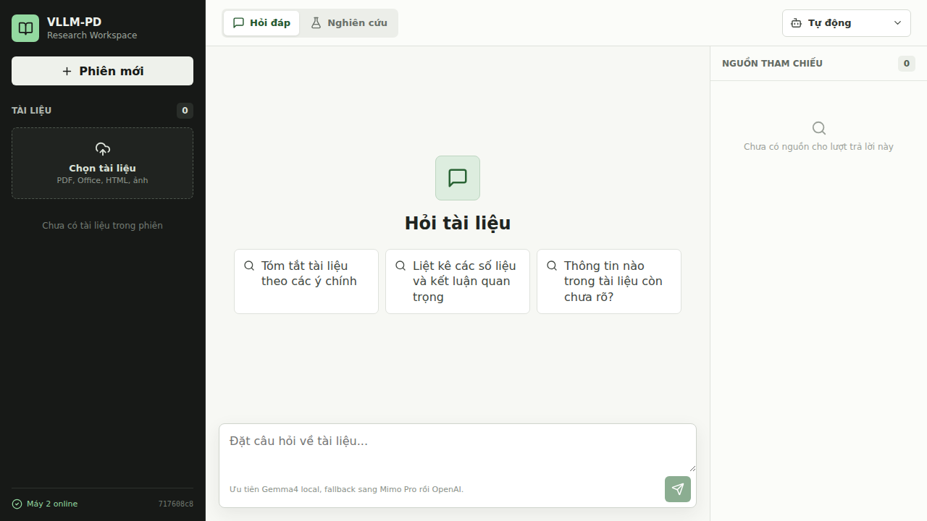
11
Kết quả kiểm thử / Demo
Các kiểm thử đã chạy end-to-end trên Máy 2
Kết quả đã test
React build production thành công
UI desktop/mobile kiểm tra bằng Playwright
LiteLLM nhận 5 model groups
Gemma4, MiMo SGP, OpenAI gọi được
Upload test1.pdf -> 3 chunks
/agent có key: 200; không key: 401
VLLM-PD
11/12

Slide 12
12
Trade-off và hướng phát triển
Những điểm đã chốt và các bước nâng cấp tiếp theo
Trade-off hiện tại
Hướng phát triển
Ngrok URL có thể thay đổi
Rate limit hiện là in-memory
Chưa có login/user history riêng
Upload lớn nên có job queue
Domain cố định
Auth/user management
Redis rate limit
Lưu lịch sử hội thoại
Metrics/log dashboard
Queue cho parse/index tài liệu lớn
Thông điệp kết: hệ thống đã chạy end-to-end, còn các bước nâng cấp để tiến gần production hơn.
VLLM-PD
12/12

